Slide 1
PARALELIZACIJA FLOYD-WARSHALL ALGORITMA
Kristina Knežević 2060
Tamara Elez 2068

Slide 2
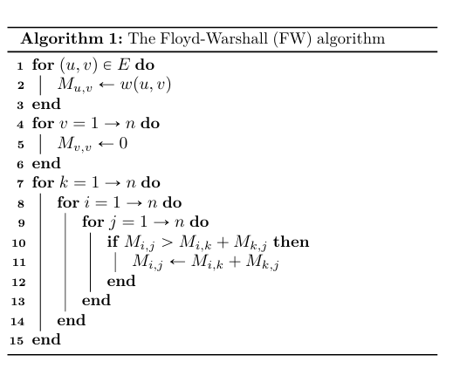

Floyd-Warshall algoritam
algoritam analize grafova za nalaženje najkraćih putanja u težinskom, usmjerenom grafu
ima vremensku složenost $O(n^{3})$zbog 3 ugniježđene for petlje
računski intenzivani vremenski zahtjevanza grafove sa velikim brojem čvorova

Slide 3
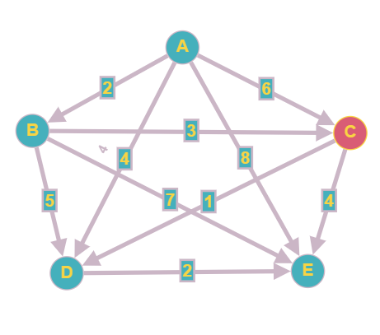
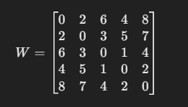
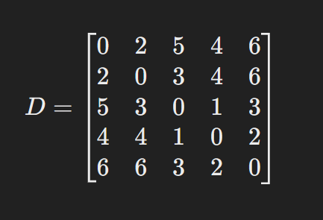
Primjer
Matrica težina 𝑊 (težine 𝑊[𝑖][𝑗] odnose se na udaljenosti između čvorova)
Primjena FW algoritma će rezultirati sljedećom matricom najkraćih udaljenosti:

Slide 4
Praktična primjena
analiza društvenih mreža
telekomunikacione mreže
navigacioni sistemi i mape
mrežna analiza i optimizacija
bioinformatika
optimizacija SQL upita u bazama podataka
data mining

Slide 5
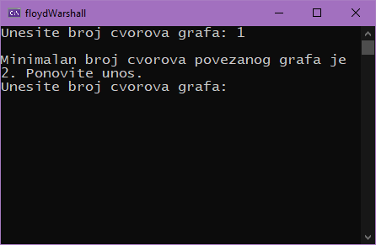
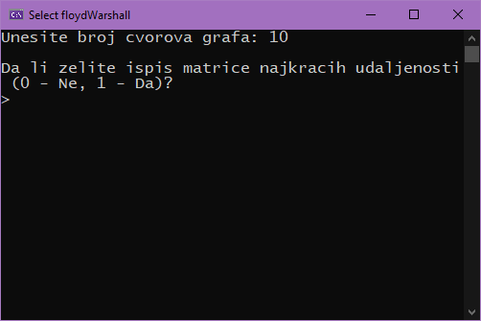
Opis aplikacije
Prvi korak: unos broja čvorova grafa
neuspješan unos
uspješan unos

Slide 6
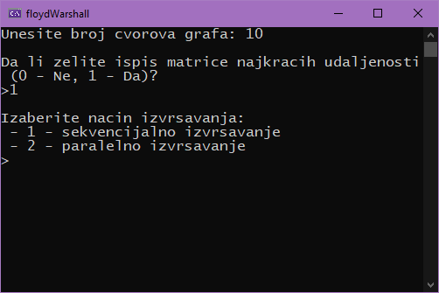
Drugi korak: izbor načina izvršavanja

Slide 7
Kod main() funkcije
int main() {
SetConsoleTitle(L"floydWarshall");
int n, odabir, odgovor;
while (1)
{
do {
printf("Unesite broj cvorova grafa: ");
scanf("%d", &n);
if (n < 2)
printf("\nMinimalan broj cvorova povezanog grafa je 2. Ponovite unos.\n");
} while (n < 2);
int* matricaUdaljenosti;
matricaUdaljenosti = (int*)malloc((n * n) * sizeof(int));
popuniMatricu(matricaUdaljenosti, n);
printf("\nDa li zelite ispis matrice najkracih udaljenosti (0 - Ne, 1 - Da)?\n>");
scanf("%d", &odgovor);
printf("\nIzaberite nacin izvrsavanja:\n - 1 - sekvencijalno izvrsavanje\n - 2 - paralelno izvrsavanje\n>");
scanf("%d", &odabir);
switch (odabir)
{
case 1:
sekvencijalniAlgoritam(matricaUdaljenosti, n, odgovor);
break;
case 2:
paralelniAlgoritam(matricaUdaljenosti, n, odgovor);
break;
default:
break;
}
free(matricaUdaljenosti);
}
}

Slide 8
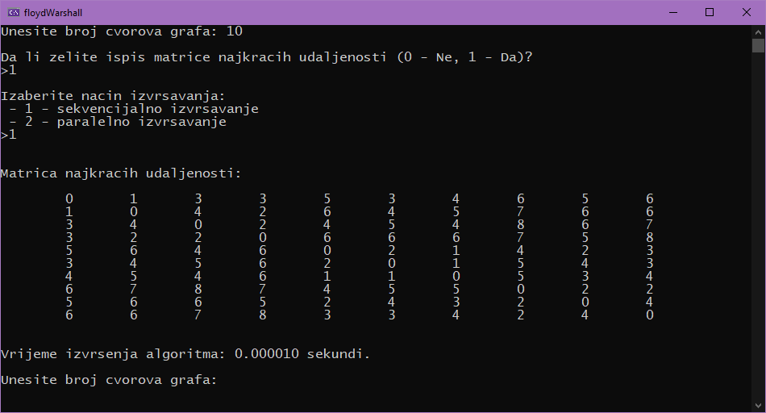
Sekvencijalno izvršavanje
u jednom trenutku se može izvršavati samo jedna instrukcija i svaka operacija mora biti završena prije nego što sljedeća počne.

Slide 9
void sekvencijalniAlgoritam(int* matrica, int n, int odg)
{
int i, j, k; //promjenljive za iteraciju kroz matricu
double pocetak, kraj; //promjenljive za mjerenje pocetnog i krajnjeg vremena
//biljezenje pocetnog vremena
pocetak = omp_get_wtime();
for(k=0; k<n; k++)
for(i=0; i<n; i++)
for (j = 0; j < n; j++) {
if (i == j) //preskace elemente na glavnoj dijagonali continue;
//azurira vrijednost matrice ako se pronadje kraci put
else if (matrica[i * n + k] + matrica[k * n + j] < matrica[i * n + j]) {
matrica[i * n + j] = matrica[i * n + k] + matrica[k * n + j];
}
else; //ako nema kraceg puta, nista se ne mijenja.
}
//biljezenje zavrsnog vremena
kraj = omp_get_wtime();
//poziv funkcije koja prikazuje matricu najkracih udaljenosti
if (odg == 1)
{
printf("\n\nMatrica najkracih udaljenosti:\n\n");
ispisMatrice(matrica, n);
}
//racunanje vremena izvrsenja algoritma i ispis rezultata u milisekundama
printf("\n\nVrijeme izvrsenja algoritma: %.6f sekundi.\n\n", kraj - pocetak);
}

Slide 10
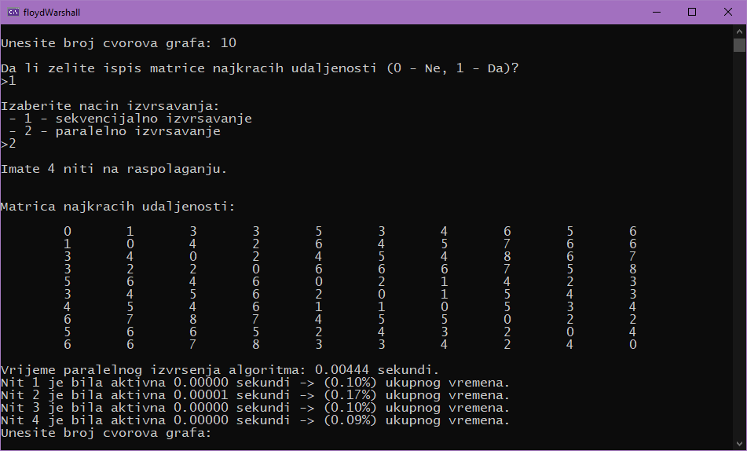
Paralelno izvršavanje
zadaci svake pojedinačne niti su da obradi dobijeni dio matrice, ažurira vrijednosti za svoje vrste i bilježi vrijeme koje je provela u radu.

Slide 11
void paralelniAlgoritam(int* matrica, int n, int odg) {
int i, j, k;
int brojNiti = omp_get_max_threads();
double pocetnoVrijeme, krajnjeVrijeme;
printf("\nImate %d niti na raspolaganju.\n", brojNiti);
double* vrijemeNiti = (double*)malloc(brojNiti * sizeof(double));
for (i = 0; i < brojNiti; i++) {
vrijemeNiti[i] = 0.0;
}
omp_set_num_threads(brojNiti);
pocetnoVrijeme = omp_get_wtime(); //pocetak mjerenja vremena rada algoritma
#pragma omp parallel private(i,j,k)
{
int idNiti = omp_get_thread_num();
double pocetakRadaNiti, zavrstakRadaNiti;
for (k = 0; k < n; k++)
{
#pragma omp for schedule(static)
for (i = 0; i < n; i++)
{
pocetakRadaNiti = omp_get_wtime(); //nit pocinje sa radom sa i-tim redom
for (j = 0; j < n; j++)
{
if (i == j)
continue;
else if (matrica[i * n + k] + matrica[k * n + j] < matrica[i * n + j])
{
matrica[i * n + j] = matrica[i * n + k] + matrica[k * n + j];
}
else;
}
zavrstakRadaNiti = omp_get_wtime();
vrijemeNiti[idNiti] += zavrstakRadaNiti - pocetakRadaNiti; }
}
}
krajnjeVrijeme = omp_get_wtime(); //biljezenje zavrsetka izvrsavanja algoritma
if (odg == 1)
{
printf("\n\nMatrica najkracih udaljenosti:\n\n");
ispisMatrice(matrica, n);
}
printf("\nVrijeme paralelnog izvrsenja algoritma: %.6f sekundi.\n", krajnjeVrijeme-pocetnoVrijeme);
for (i = 0; i < brojNiti; i++) {
printf("Nit %d je bila aktivna %.6f sekundi -> (%.2f%%) ukupnog vremena.\n", i+1, vrijemeNiti[i], (vrijemeNiti[i] / (krajnjeVrijeme-pocetnoVrijeme)) * 100.0);
}
free(vrijemeNiti);
}

Slide 12
Pomoćne funkcije
Funkcija za popunjavanje matrice:
void popuniMatricu(int* matrica, int n) {
int i, j, vrijednost;
//seed-ovanje pseudoslucajnog niza brojeva
srand(28);
for (i = 0; i < n; i++) {
for (j = 0; j <= i; j++)
{
if (i == j)
matrica[i * n+j] = 0;
else
{
vrijednost = 1 + rand() % n;
matrica[i * n + j] = vrijednost;
matrica[j * n + i] = vrijednost;
}
}
}
}

Slide 13
Funkcija za ispis matrice na konzolu:
void ispisMatrice(int* matrica, int n) {
int i, j;
for (i = 0; i < n; i++) {
for (j = 0; j < n; j++)
printf("\t%d", matrica[i * n + j]);
printf("\n");
}
}

Slide 14
Prvo testiranje
Lenovo T440 laptop sa Intel(R) Core(TM) i5-4300U procesorom, 2 jezgra i 4 niti
Broj čvorova | Vrijeme sekvencijalnog izvršavanja [s] | Vrijeme paralelnog izvršavanja [s]
10 | 0.00001 | 0.004698
50 | 0.000911 | 0.001
100 | 0.005023 | 0.00384
250 | 0.071925 | 0.051428
500 | 0.60215 | 0.369864
1000 | 4.316286 | 2.9531
2000 | 33.763259 | 22.953227
5000 | 527.69813 | 404.772939

Slide 15
Drugo testiranje
Lenovo IdeaPad3 15ALC6 laptop sa AMD Ryzen 7 5700U procesorom, 8 jezgara i 16 niti
Broj čvorova | Vrijeme sekvencijalnog izvršavanja [s] | Vrijeme paralelnog izvršavanja [s]
10 | 0.00001 | 0.0011021
50 | 0.000109 | 0.001163
100 | 0.007672 | 0.003888
250 | 0.112165 | 0.04661
500 | 0.84674 | 0.26574
1000 | 4.316286 | 1.14624
2000 | 51.715785 | 7.721513
5000 | 800.178412 | 113.971538

Slide 16
Analiza testiranja
Prvo
Drugo

Slide 17
Zaključak
paralelizacija Floyd-Warshall algoritma je korisna za guste grafove sa velikim brojem čvorova
paralelizacija može biti nepoželjna ili kontraproduktivna kada graf ima mali broj čvorova, jer se koristi relativno malo računskih resursa
troškovi koji nastaju zbog paralelizacije (kreiranje i upravljanje nitima) mogu biti veći od dobitaka u brzini izvršavanja. Tada je poželjnije koristiti sekvencijalni algoritam.

Slide 18
Hvala na pažnji!
Paralelni računarski sistemi
Elektrotehnički fakultet Univerziteta u Istočnom Sarajevu
septembar 2024.

